Slide 1
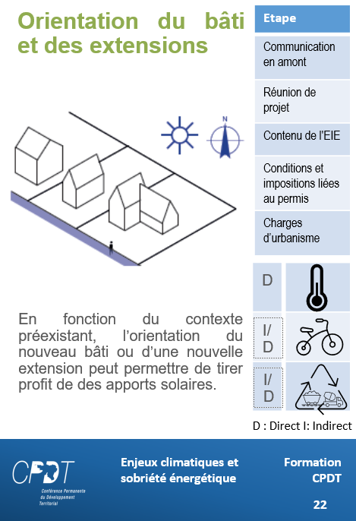
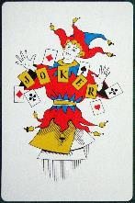
Intitulé de l’action
Etape du processus permis à laquelle il est possible d’intégrer cette action
A entourer
Illustration de principe ou rappel de la présentation
Chauffage/
Surchauffe
Mobilité
Effets attendus par poste
I : Indirect : l’effet n’est pas mécanique
D : Direct : l’effet est mécanique
Commentaire utile
Energie grise
+ Carte Joker : pour compléter le panel d’action
A corriger/compléter

Slide 2
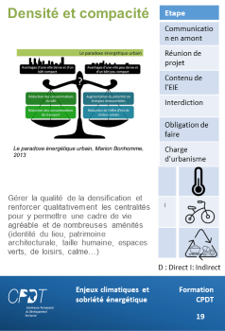
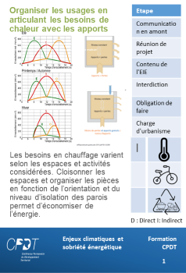
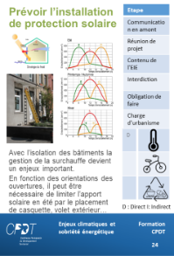
Proposition d’organisation des cartes sur les tables en vue de la restitution
Communication en amont
Réunion de projet
Contenu de l'EIE
Interdiction
Obligation de faire
Charge d’urbanisme
Etape
Communication en amont
Réunion de projet
Contenu de l'EIE
Interdiction
Obligation de faire
Charge d'urbanisme

